Slide 1

類似貢献度に基づく文書検索結果の可視化分析法と評価法
神奈川大学大学院
理学研究科 理学専攻 情報科学領域 2年
尾崎 了祐
Notes:
類似貢献度に基づく文書検索結果の可視化分析法と評価法の研究成果を発表します。
神奈川大学大学院 理学研究科 理学専攻 情報科学領域 2年 尾崎了祐 です。
よろしくお願いします。

Slide 2
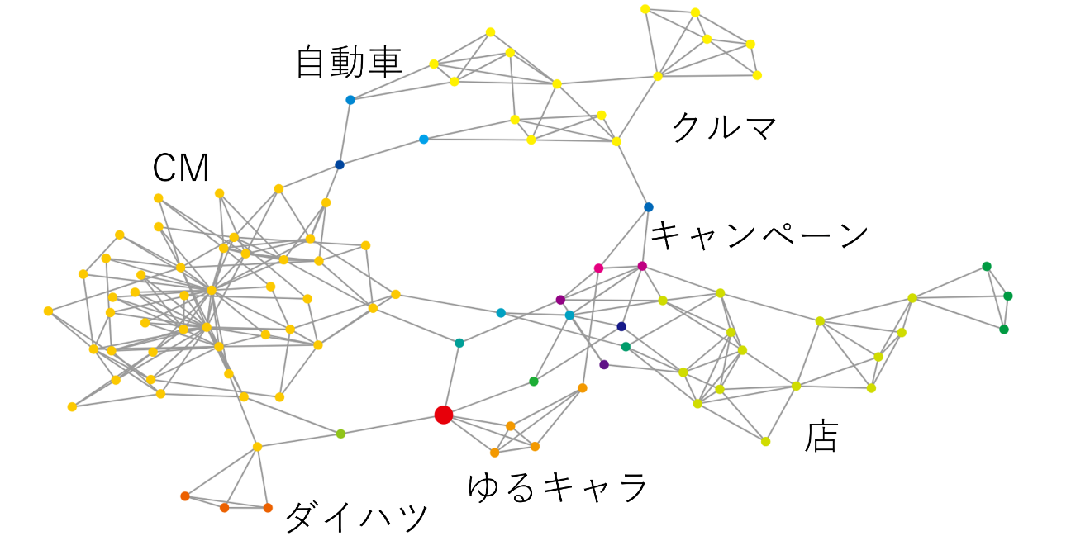

はじめに
本研究は, 与えられた文書と似ている文書を検索し,
検索結果文書をネットワーク図として可視化する.
文書を一つ
指定して検索
似ている文書をネットワーク図で可視化.
Notes:
本研究では, 与えられた文書と似ている文書を検索し,
検索結果文書をネットワーク図として可視化する研究に取り組んでいます.

Slide 3
類似文書検索
用意した文書(クエリ文書)と似ている文書を見つけること
1. クエリ文書を渡す
2. 似ている文書を100件出力
Livedoor
ニュースコーパス
7,367件
クエリ文書
ゆるキャラ
「カクカクシカジカ」
を用いたダイハツ自動車のCMに関する文書
文書集合
Notes:
また、本研究は類似文書検索を応用した研究テーマなので、類似文書検索について先に説明します。
類似文書検索とは、アップロードした文書と似ている文書を検索することです。
本研究の場合は、ゆるキャラ「カクカクシカジカ」を用いたダイハツ自動車のCMに関する文書をクエリ文書として渡し、
7367件の文書からクエリ文書と類似する文書を100件出力します。

Slide 4
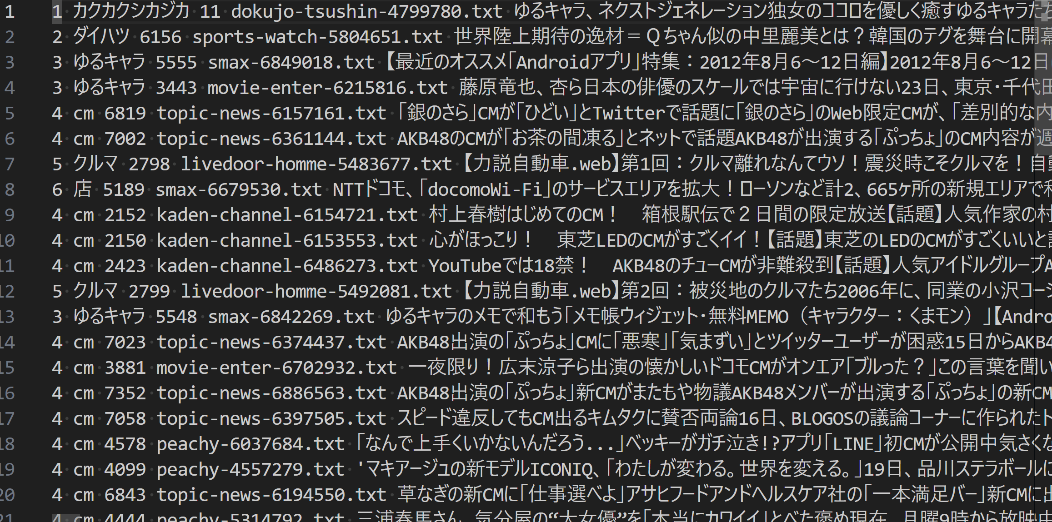
従来法の欠点 全体像が把握できない
どんな文書が多いのか、似ている文書はどれなのか、全く分からない
Notes:
そして先ほどのクエリ文書で文書検索すると、このように似ている文書が羅列されるのですが、
この状態だと、どんな文書が多いのか、似ている文書はどれなのか等、全体像の把握が非常に困難です。
そのため、どんな内容の文書が検索されたのかを視覚的に把握可能にする必要があります。

Slide 5
可視化ブラウジングツール
Notes:
この問題を低減するために、本研究では可視化ブラウジングツールというアプリケーションを開発しました。

Slide 6
可視化ブラウジングツールの特徴
検索結果文書にクルマやCMなどの説明語を付与し、
どういう観点でクエリ文書と類似しているかを、
文書分類と配色を施して表示.
. . . ダイハツ自動車「ムーヴコンテ」のCMに登場している「カクカクシカジカ」だろう。コミカルな声にあわせ「カクカクシカジカ」と軽妙な動きを見せるシカ——、といえば、一度は目にしたこともあるはず。初登場は、新車ムーヴコンテが発表された08年8月のCMで、「このカクカクしたクルマ、いいところがシカジカ。ゆえにカクカクシカジカ」と、クルマの説明なのか、自己紹介なのかすらも不明なセリフで登場。. . .
Notes:
このツールは、どういう観点で文章が似ているかを車やCMなどの説明語を付与し、文書分類と配色を施して表示します。

Slide 7
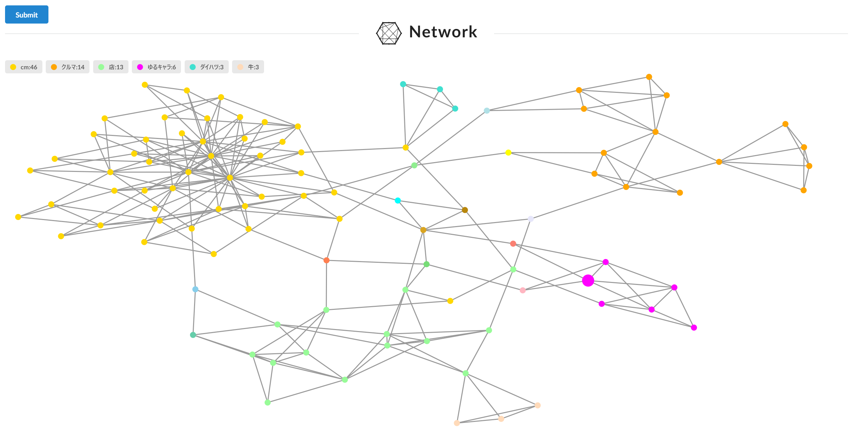
検索された文書の
カテゴリーが分かる！
●にカーソルを重ねると文書概要を表示
●をクリックすると文書詳細を表示
最類似文書集合
あまり似ていない
クエリ文書
Notes:
後ほど、実際の可視化ブラウジングツール上でデモンストレーションを行いますが、
最初に可視化ブラウジングツールの概要を説明します。
画面に点在する●が文書を示しており、
検索された全ての文書に色と説明語を付与することで、検索された文書はどんなジャンルが多いのか簡単に把握できます。
また、ノードの座標が近ければ類似しており、離れていればあまり類似していないことを示しています。
例えば、赤い矢印の付近にあるノードはアップロードしたクエリ文書と非常に似ていることを示していますが、
左側の青い矢印とはあまり似ていないことが把握できます。
右上に記載した、
●にカーソルを重ねると文書概要を表示
●をクリックすると文書詳細を表示
する機能はスライドだと紹介できないため、実際のデモアプリ上で説明します。
(ここからデモンストレーションを開始する)

Slide 8
可視化ブラウジングツールの主な機能
従来の類似文書検索にグラフ構築を合体.
カテゴリ付与
説明語を付与
線と●の配置
検索された文書の全体像を把握する！
どんなカテゴリーの文書が検索された？
文書検索
似ている文書はどれ？
グラフ構築
Notes:
次に先ほどの可視化ブラウジングツールの主な機能を説明します。
デモアプリのような可視化グラフで検索結果文書を示すために、
全体的にどんなカテゴリーの文書が検索されたのか把握する従来の文書検索アルゴリズムに加えて、
斉藤研で全く別の研究で用いられていたグラフ構築手法を組み合わせました。
そのため、文書検索とグラフ構築に分けて説明します。

Slide 9
文書検索
検索した文書に「カテゴリーと説明語」を付与
ヒットした数百件の文書
cm
クルマ
店
ゆるキャラ
ダイ
ハツ
Notes:
一つ目の文書検索についてです。
この処理を用いることで、検索された類似文書がそれぞれどんな内容なのか大雑把に把握できるので、
検索結果文書の全体像を把握する際の指標とすることができます。

Slide 10
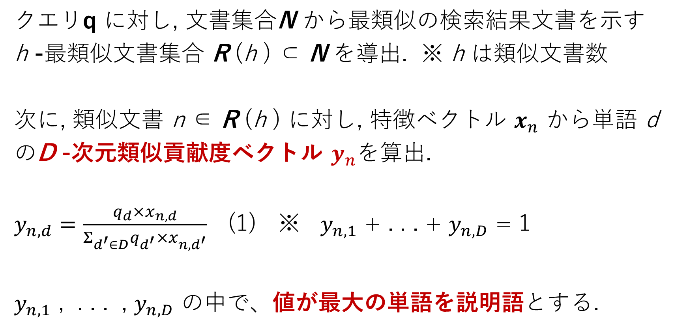
説明語は類似貢献度ベクトルで算出
クエリq に対し, 文書集合N から最類似の検索結果文書を示す
h -最類似文書集合 R (h ) ⊂ N を導出. ※ h は類似文書数
次に, 類似文書 n ∈ R (h ) に対し, 特徴ベクトル $x_{n}$ から単語 d
のD -次元類似貢献度ベクトル $y_{n}$を算出.
$y_{n,d}=\frac{q_{d}×x_{n,d}}{Σ_{d^{′}∈D}q_{d^{′}}×x_{{n,d}^{′}}}$ (1) ※ $y_{n,1}$ + . . . + $y_{n,D}$ = 1
$y_{n,1}$ , . . . , $y_{n,D}$ の中で、値が最大の単語を説明語とする.
Notes:
なお、各カテゴリーに説明語を付与する機能は、類似貢献度ベクトルを算出することで実現しています。
計算方法の詳細は省略させていただきますが、コサイン類似度を改良して提案した方法なので、
やっていること自体はコサイン類似度と似ています。
コサイン類似度は、文書に出現する各単語を用いて、文書の類似度を値として示すものですが、
この類似貢献度は、コサイン類似度の値を上げるのに最も貢献した単語を検索します。
従って、全ての検索結果文書に対し、類似貢献度を計算して1つの単語を抽出することで、
各文書にタグとなる説明語を自動的に付与することができます。

Slide 11

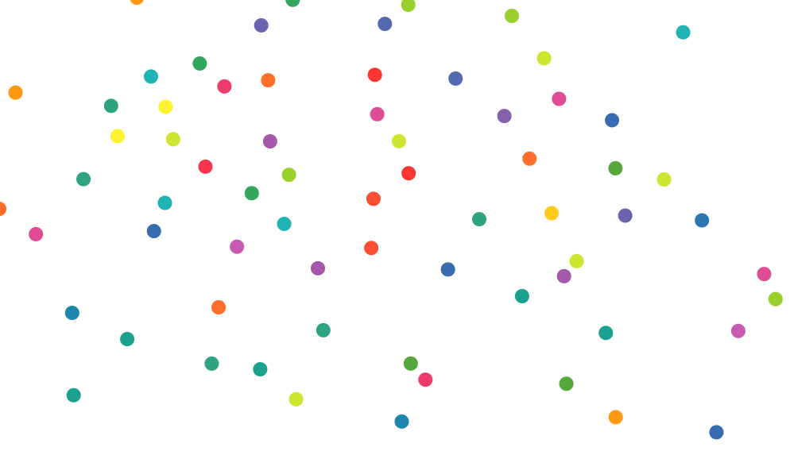
色と説明語を付けるだけじゃ不十分！
配置がバラバラ
画面の外側に
描画してしまう！
Notes:
しかし、文書検索の処理を組み込むだけでは不十分で、
このまますぐにプロットしてしまうと同色のノードがバラバラに描画されたり
あるいはスクリーンの外側に描画されたりして全く上手く描画できませんでした。

Slide 12
グラフ構築
似ている文書同士を近くに配置して線を繋ぐ.
ゆるキャラ
クルマ
クルマ
画面の枠内に
座標を指定！
店
店
cm
ダイ
ハツ
店
cm
Notes:
そこで、この問題を解決するために、
似ている文書同士を近くに配置して線を繋ぐグラフ構築の処理を追加しました。
この手法は、元々は斉藤研の全く別の研究で用いられていたものです。
この処理を加えることで、クエリ文書と類似度が高い文書群や、
それぞれのカテゴリーに属する文書群がどの程度存在するのかなど、視覚的に非常に分かりやすくなります。

Slide 13
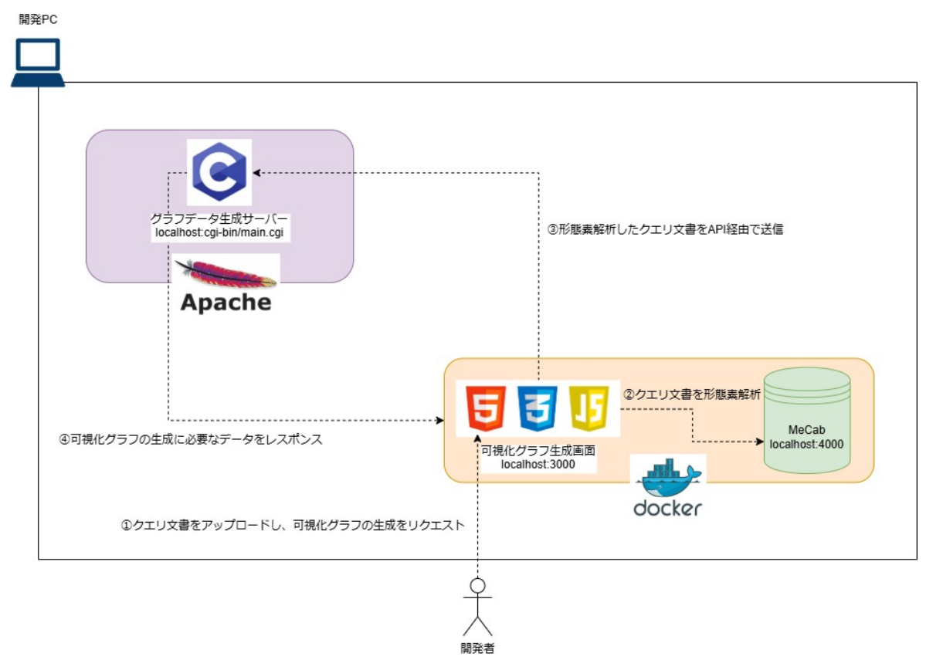
文書検索＆グラフ構築
クエリ文書を形態素解析
可視化グラフを描画
Notes:
そして最後に、先ほどの文書検索とグラフ構築の処理をApache上に構築し、
サーバーサイド側のC言語で、可視化グラフの生成に必要なデータをフロントエンド側にレスポンス可能とします。
さらに、フロントエンド側のJavaScriptで可視化グラフを描画することで、
先ほどのデモンストレーションで示した可視化ブラウジングツールが完成します。

Slide 14
可視化ブラウジングツールの提案
検索結果文書の全体像を容易に把握可能.
文書を一つ
指定して検索
似ている文書をネットワーク図で可視化.
Notes:
この結果、クエリ文書をアップロードすることで、
クエリ文書と類似度が高い文書を可視化ネットワーク図として描画することが可能となります。

Slide 15
中間発表での質問
類似度とエッジの長さは関係しているのか？
同じ意味の単語の表記が異なってもよいか？
可視化結果の良さを定量的に評価できるか？
Notes:
次に、中間発表での質問に対して改めて補足説明させていただきます。
質問１と２だけ先に回答し、３に関しては可視化評価法の説明時に回答させていただきます。

Slide 16
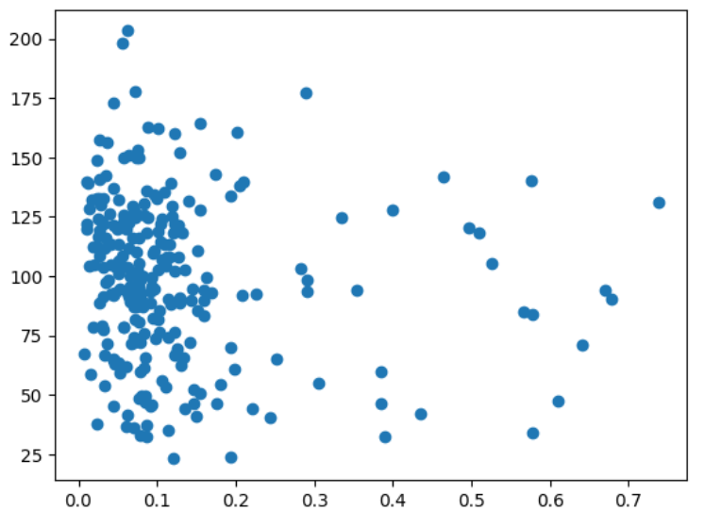
類似度とエッジ長は関係しているのか？
回答
類似度の高い文書同士の関係のみを
可視化しているので、エッジ長の相関
はない.
対象文書
クエリの類似文書１００件
実験結果
類似度とエッジ長に相関は無い
相関係数: -0.12
エッジ長
クエリ文書との類似度
Notes:
１つ目は、類似度とエッジ長は関係しているのか？という質問です。
コレに関しては、関係がありません。
可視化グラフでは、類似度の高い文書同士の関係のみを可視化しているためです。
また、可視化グラフの評価法で詳細を説明しますが、
エッジ長を類似度に比例させると、ノードが重ならないように配置するのが困難となることも、
実装できなかった要因となっています。

Slide 17
線が短い場合と長い場合で類似度に関係があるのか？
エッジを辿る本数が少ない程、似ている文書
辿る本数が１個
なので、似ている！
辿る本数が多いので、
あまり似ていない
クエリ文書
Notes:
なお、この質問でのエッジ長とは、単に線の長さのことであり、この線が短い場合と長い場合で類似度に関係があるのか？
という質問に対して、特に関係がないという回答をしました。
しかし、文章だけでは非常に分かりずらいというご指摘をいただいたため、具体的例を混ぜながら、詳細を説明します。
本研究での可視化グラフは、エッジ長ではなく、エッジを辿った本数で類似度を可視化しています。
例えば、クエリ文書からエッジを一つ辿るだけでたどり着くノードは、最も類似している最類似文書群であることを示しており、
赤い矢印で示した計３つが対象です。
しかし、これら３つはエッジ長が全て異なるため、類似度と関係があるのかという質問でした。
これに関しては、類似度の高い文書同士の関係だけを可視化しているので、これら類似度に比例してエッジ長が増減するわけではありません。

Slide 18
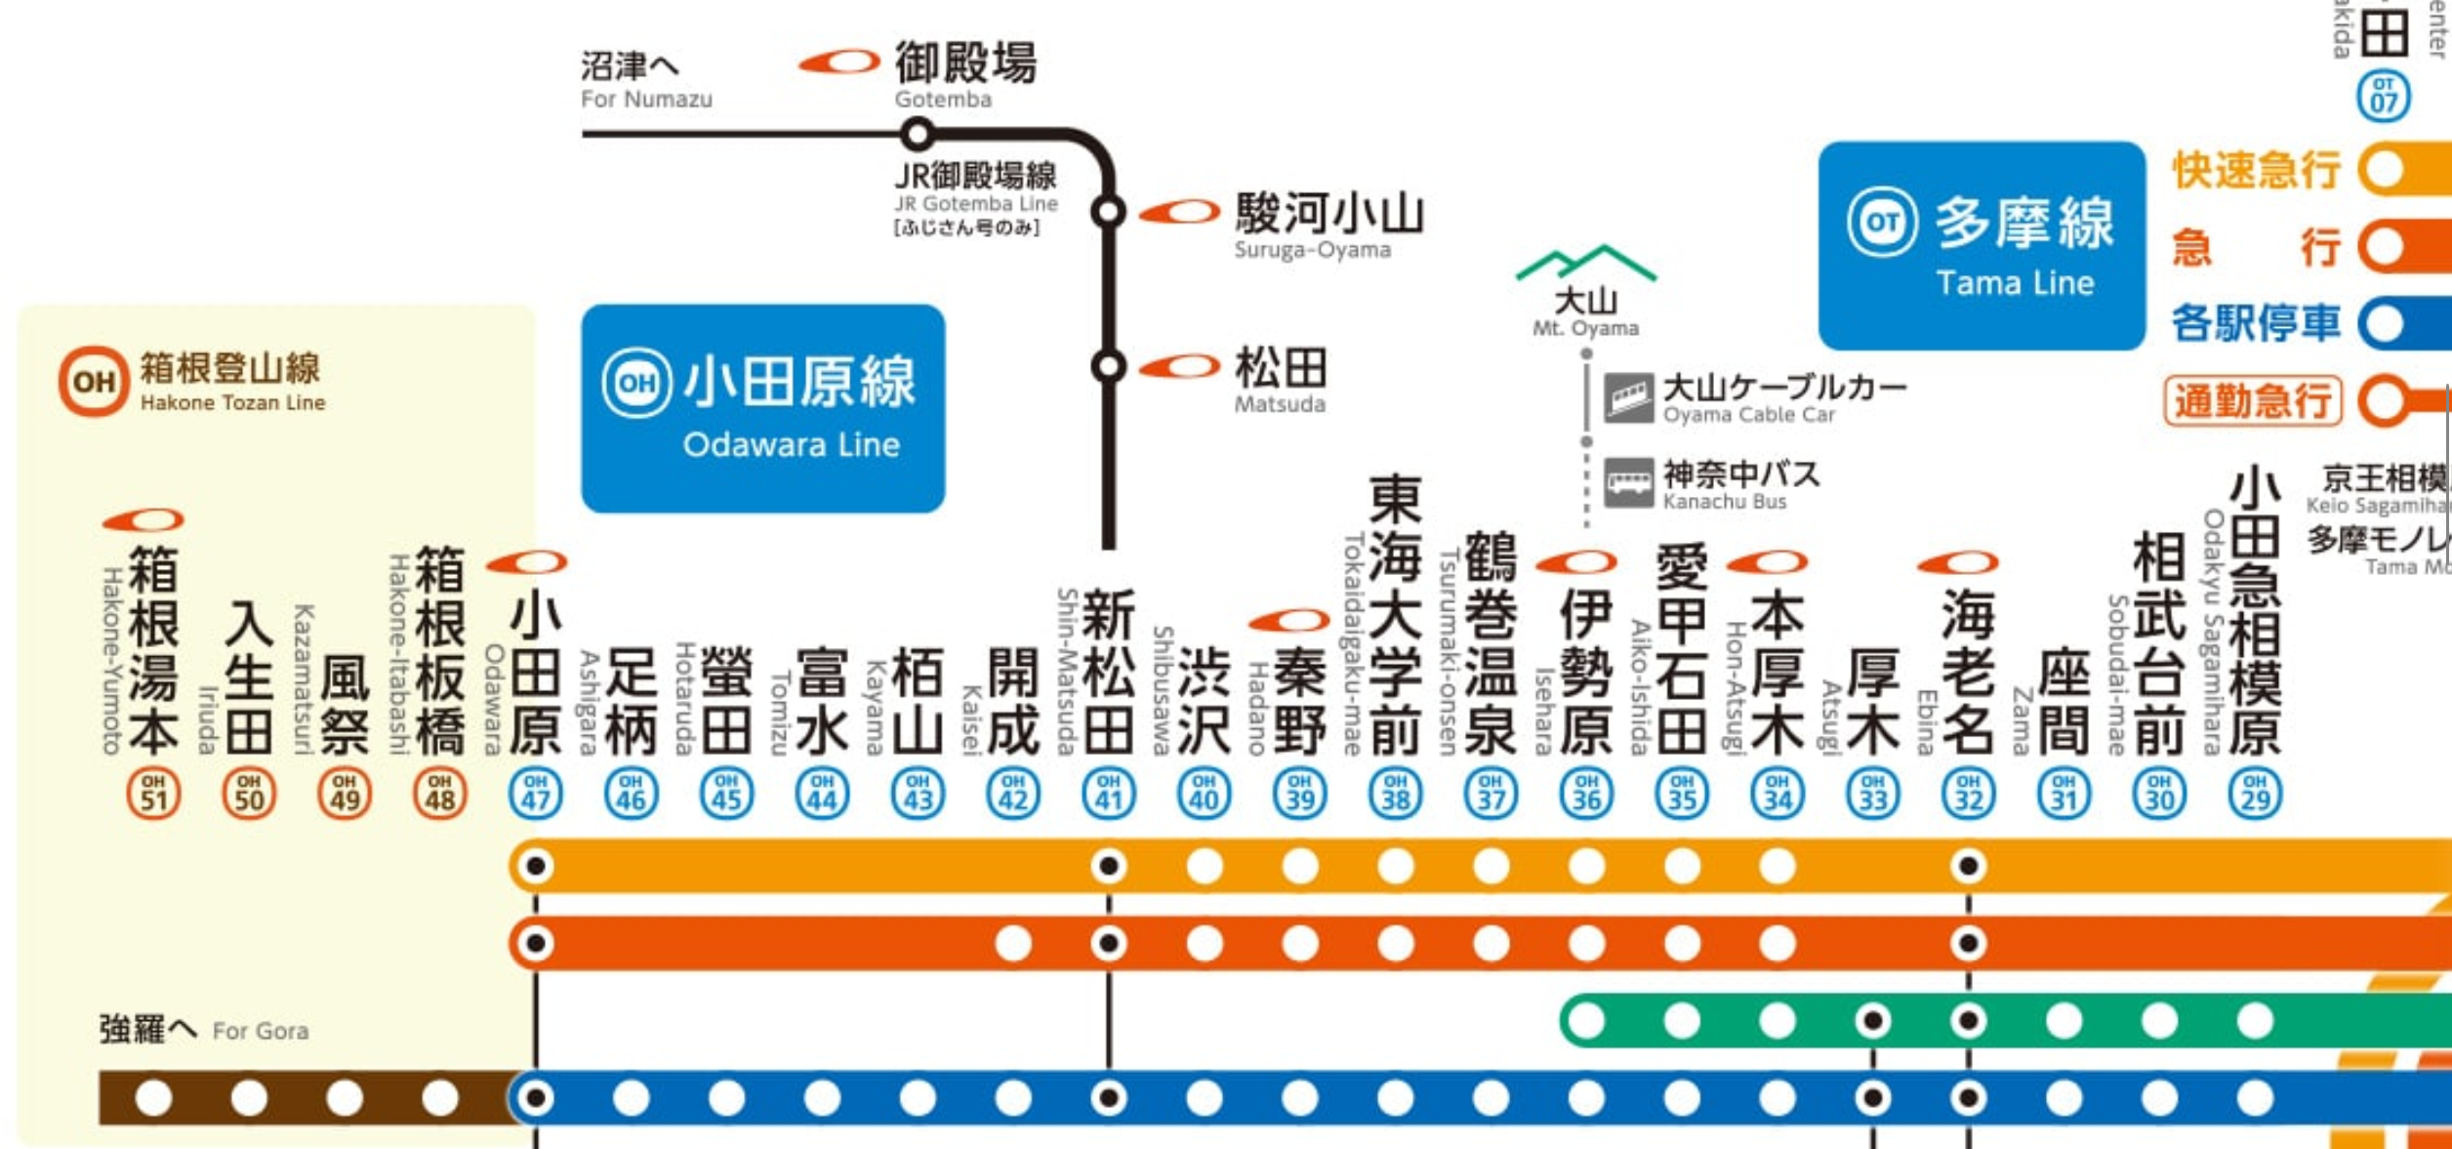
左側から距離が近い駅順に並んでいるが、
距離自体は示されていない。
Notes:
同じ可視化方法を採用している例として、電車の路線図があります。
左側から距離が近い駅順に並んでいますが、距離自体は示されていません。

Slide 19
線が短い場合と長い場合で類似度に関係があるのか？
エッジを辿る本数が少ない程、似ている文書
辿る本数が１個
なので、似ている！
辿る本数が多いので、
あまり似ていない
クエリ文書
Notes:
故に、今回の可視化グラフも同様の手法を採用しています。

Slide 20
同じ意味の単語の表記が異なってもよいか？
回答
多くのケースで決定的な問題でない.
実験設定
「栗」と「くり」で表記の異なる
それぞれのクエリでの検索結果を分析.
クエリで１００件の文書を検索.
実験結果
５８件の文書が一致.上位説明語も類似.
「栗」でも「くり」でも、共起単語の
共通性は高い.
順位 | 栗 | くり
1 | 栗 | 料理
2 | 料理 | くり
3 | 果物 | 果物
4 | 秋 | 秋
5 | 食べる | 健康
6 | 健康 | 食べる
7 | 収穫 | ます
8 | 風味 | 美味しい
9 | 庭園 | 収穫
10 | ミネラル | 落ち
上位説明語
Notes:
次に、同じ意味の単語の表記が異なってもよいか？という質問に関してですが、
これは、多くのケースで決定的な問題になり得ないと考えています。
実際に、漢字と平仮名で表記は異なるが同じ意味を持つ「栗」に関するクエリ文書で検索結果文書を確認しました。

Slide 21
同じ意味を持つ単語が複数存在してもよいのか？
「栗」は、秋の季節に楽しむことができる美味しい果物で、
日本を含むアジアの地域で広く栽培されています。
「栗」の実は、硬い外皮に包まれた柔らかい内果皮が特徴で、
秋になると実が地面に落ちて収穫されます。
「栗」は煮物や「栗」ご飯、「栗」の渋皮煮など、
さまざまな料理に利用されます。
また、「栗」にはビタミンやミネラルが豊富に含まれており、
健康にも良いとされています。
「栗」の風味や甘みは、秋の味覚として多くの人々に
愛されています。
Notes:
クエリ文書の内容は、漢字の「栗」と

Slide 22
同じ意味を持つ単語が複数存在してもよいのか？
「くり」は、秋の季節に楽しむことができる美味しい果物で、
日本を含むアジアの地域で広く栽培されています。
「くり」の実は、硬い外皮に包まれた柔らかい内果皮が特徴で、
秋になると実が地面に落ちて収穫されます。
「くり」は煮物や「くり」ご飯、「くり」の渋皮煮など、
さまざまな料理に利用されます。
また、「くり」にはビタミンやミネラルが豊富に含まれており、
健康にも良いとされています。
「くり」の風味や甘みは、秋の味覚として多くの人々に
愛されています。
Notes:
平仮名の「くり」を変換しただけの、全く同じ内容の文書です。

Slide 23
同じ意味の単語の表記が異なってもよいか？
回答
多くのケースで決定的な問題でない.
実験設定
「栗」と「くり」で表記の異なる
それぞれのクエリでの検索結果を分析.
クエリで１００件の文書を検索.
実験結果
５８件の文書が一致.上位説明語も類似.
「栗」でも「くり」でも、共起単語の
共通性は高い.
順位 | 栗 | くり
1 | 栗 | 料理
2 | 料理 | くり
3 | 果物 | 果物
4 | 秋 | 秋
5 | 食べる | 健康
6 | 健康 | 食べる
7 | 収穫 | ます
8 | 風味 | 美味しい
9 | 庭園 | 収穫
10 | ミネラル | 落ち
上位説明語
Notes:
これら２つのクエリ文書で、それぞれ類似文書を検索した結果、
１００件中５８件は全く同じ文書が検索されており、上位説明語も類似単語となったため、
表記が異なっていても共起単語の共通性は高いことから、表記ゆれは問題ではないと考えています。

Slide 24
可視化グラフの評価
Notes:
次に、可視化グラフの評価について説明します。

Slide 25
代表的な可視化グラフの生成手法
可視化法 | 表記 | 入力データ | 目的関数
スペクトラル法 | se | 隣接行列 | 線形
クロスエントロピー法 | ce | 隣接行列 | 非線形
多次元尺度法 | mds | 距離行列 | 線形
ばねモデル法 | kk | 距離行列 | 非線形
どの手法で生成するのが一番良いか評価する.
Notes:
可視化グラフを生成する手法は複数存在するため、入力データと目的関数に違いがある
スペクトラル法、クロスエントロピー法、多次元尺度法, バネモデル法の
４つの手法でそれぞれ可視化グラフを生成し、良い可視化グラフを評価します。

Slide 26
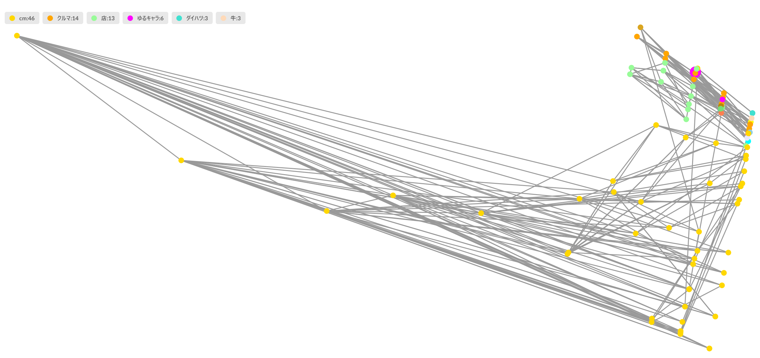
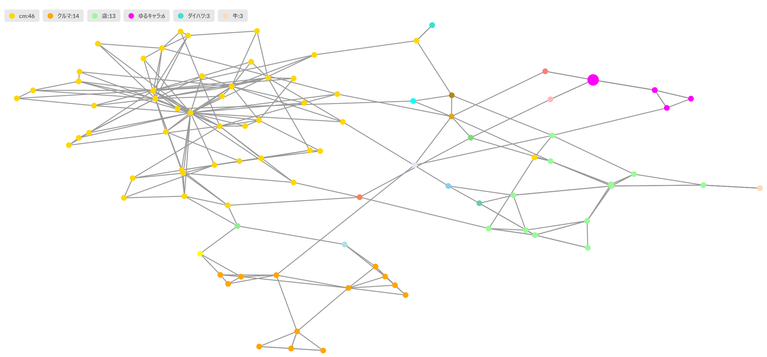
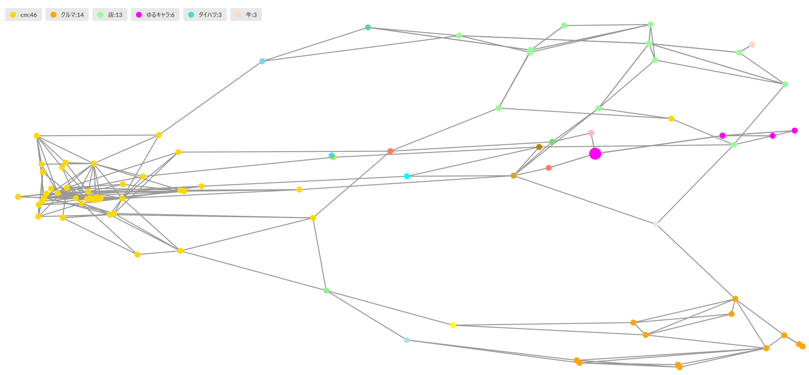
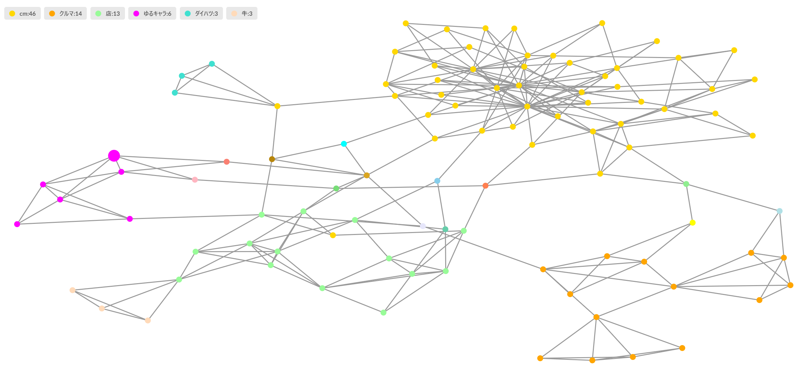
スペクトラル法(se)
クロスエントロピー法(ce)
ノードが重なる
ノードが重なる
ノード間の距離が不自然
全体的に見やすい
ノードが重なる
多次元尺度法(mds)
ばねモデル法(kk)
Notes:
実際に、可視化手法を変更すると、このように描画形式が大きく変化します。
まず、各手法で生成した可視化グラフを確認しながら、定性評価を行います。
スペクトラル法では、２つ以上のノードが重なってしまったり、ノード間の距離が不自然な箇所が存在したりするなど、
全体構造が把握しずらい印象を受けました。
多次元尺度法とクロスエントロピー法では、ノード間の距離に違和感がありませんが、
依然として２つ以上のノードが重なってしまう箇所が存在し、ホバーの際に問題が生じます。
一方、ばねモデル法では長すぎたり短すぎるエッジが少なく、ノードの重なりも存在しません。
これら結果より、バネモデル法で生成した可視化グラフが良いグラフであると考えます。

Slide 27
可視化結果の良さを定量評価可能か？
質問
主観的に見れば、ばねモデル法が見やすいように思えるが、
これら可視化グラフの良し悪しは客観的に評価できない？
回答
各種可視化法を用いて生成した可視化グラフは、変動係数を用い
て定量評価できた.
Notes:
ただ、中間発表の質問では、バネモデル法を採用するまでの過程に問題があると、ご指摘をいただきました。
指摘内容は、主観的に見れば確かにバネモデル法が見やすいように思えるが、
これら可視化グラフの良し悪しは客観的に評価できないのか？
というものであり、客観視できないことには確かに問題があると思ったため、定量評価可能な方法を模索しました。
その結果、変動係数を用いることで定量評価できたため、ここで説明させていただきます。

Slide 28
良い可視化グラフの基準
隣接ノードが離れすぎずに描画される
2. 重なっているノードが存在しない
前提
任意のノードをホバーすることで, 文書詳細を閲覧できる機能を
もつ可視化グラフを想定.
Notes:
まず、定量評価法を述べる前に, 良い可視化グラフといえる基準を定義します.
本研究では２つの評価尺度を設定しました.
なお、任意のノードをホバーすることで,
文書詳細を閲覧できる機能をもつ可視化グラフを想定します。

Slide 29
1. 隣接ノードが離れすぎずに描画される
X
Y1
Y2
離れすぎてるとマウスを動かす距離が長くなり、ホバーしづらい.
Y1
X
Y2
一定距離にプロットするのが望ましい.
Notes:
1つ目は、隣接ノードが離れすぎずに描画される程よいという評価尺度です。
離れすぎてるとマウスを動かす距離が長くなり、ホバーしづらくなるため、
一定距離にプロットするのが望ましいです。

Slide 30
2. 重なっているノードが存在しない
X,Yの座標間の距離が 2r 以下だと重なる.
ホバーやクリックが困難.
座標間の距離が 2r より大きい方が望ましい.
X
Y
r
2r以下
X
Y
2rより大きい
Notes:
2つ目は、重なっているノードが存在しない程よいという評価尺度です。
複数のノードが重なると、ホバーやクリックが困難になり、文書詳細を閲覧できないノードが出現します。
そのため、ノードが重なることのない、
座標間の距離が 2r より大きい方が望ましいです.

Slide 31
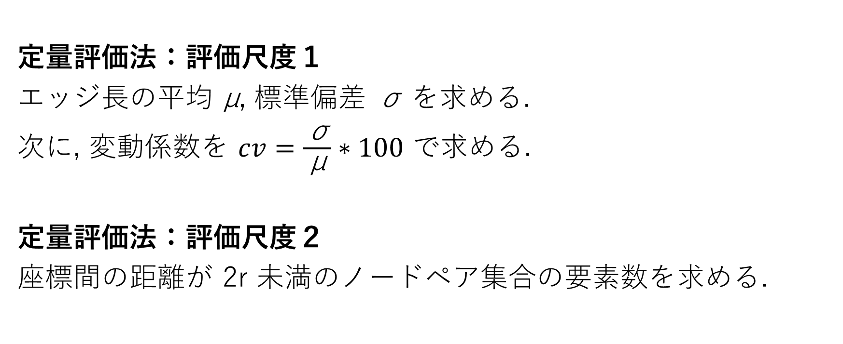
可視化グラフの定量評価法
定量評価法：評価尺度１
エッジ長の平均 µ, 標準偏差 σ を求める.
次に, 変動係数を $cv=\frac{\text{σ}}{\text{µ}}∗100$ で求める.
定量評価法：評価尺度２
座標間の距離が 2r 未満のノードペア集合の要素数を求める.
r
半径 r の円で可視化する.
Notes:
次に、これら２つの評価尺度を用いた定量評価法を示します。
評価尺度１の定量評価には、変動係数を用います。
変動係数は、エッジ長のばらつき度合いを示す数値であり, この値が小さい程, 各エッジの長さは全体的に同程度となります.
逆に, 値が大きい程, 各エッジの長さに「ばらつき」が生じます.
故に, 短すぎる, 長すぎる等の不自然なエッジ長をもつ割合が大きくな り, 結果的に隣接ノード同士の距離が不自然なペアが出現します.
従って, 変動係数 cv が小さくなる程, 評価尺度１を高水準で満たすグラフとなります.
評価尺度２の定量評価では、座標間の距離が 2r 未満のノードペア集合の要素数を求めます.
こちらも、値が小さい程、評価尺度２を高水準で満たすグラフとなります。

Slide 32
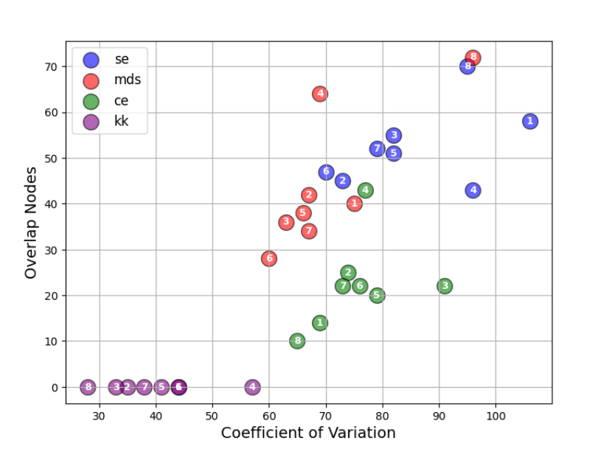
可視化グラフの定量評価法
左下にプロットされるサークルが高水準
計３２の可視化グラフの評価値を
散布図にプロット.
X軸：評価尺度１
Y軸：評価尺度２
各サークルの数値はクエリ文書の
id を示している.
同番のサークルは同じクエリ文書,
同色のサークルは同じ可視化手法
バネモデル法は全てのグラフで良好の結果.
Notes:
そして、さきほどの２つの評価尺度で定量評価した３２個の可視化グラフを抽出し、
評価尺度１の評価値をX軸
評価尺度２の評価値をY軸
に設定した散布図を生成しました。
各サークルの数値はクエリ文書の id を示しており、
同番のサークルは同じクエリ文書,
同色のサークルは同じ可視化手法
であることを示しています。
また、左下にプロットされるサークルである程、高水準であることを示しています。
これら結果より、バネモデル法で生成したグラフはどれも左下にプロットされており、
全てのグラフで良好の結果であることが見て取れます。

Slide 33
定量評価と定性評価の結果は一致する？
計３２の可視化グラフの評価値を
散布図にプロット.
X軸：評価尺度１
Y軸：評価尺度２
各サークルの数値はクエリ文書の
id を示している.
同番のサークルは同じクエリ文書,
同色のサークルは同じ可視化手法
クエリ文書６の可視化グラフを確認.
Notes:
最後に、定量評価の結果と定性評価の結果が一致しているか確認します。
対象グラフには, 各種法の評価値が全体的に同程度となったクエリ文書 6 を対象として可視化グラフを確認します.
定量評価では、散布図の結果より、スペクトル法が低水準、バネモデル法が高水準であると見受けられます。
また、中間に位置する多次元尺度法とクロスエントロピー法の可視化結果を比較すると、
エッジ長やノードの重なり度合いに多少の特徴がありますが、そこまで大きな違いは見受けられないことを示しています。

Slide 34
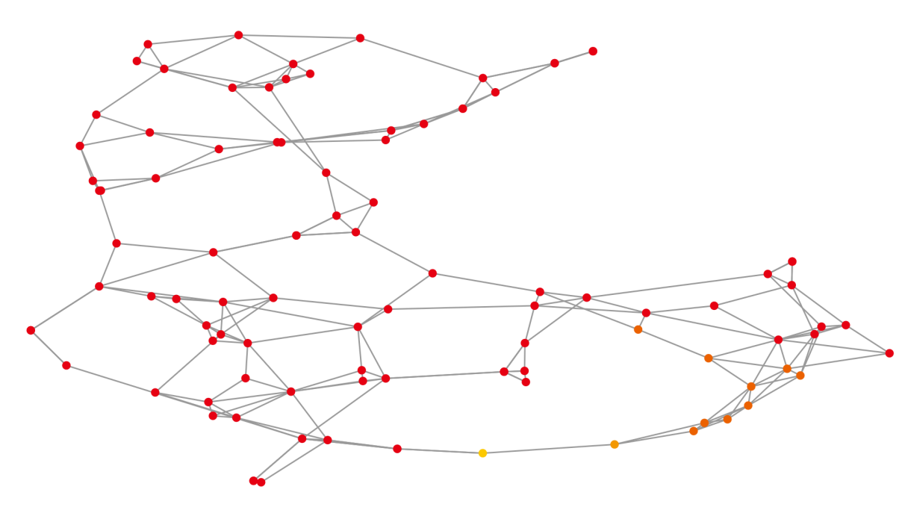
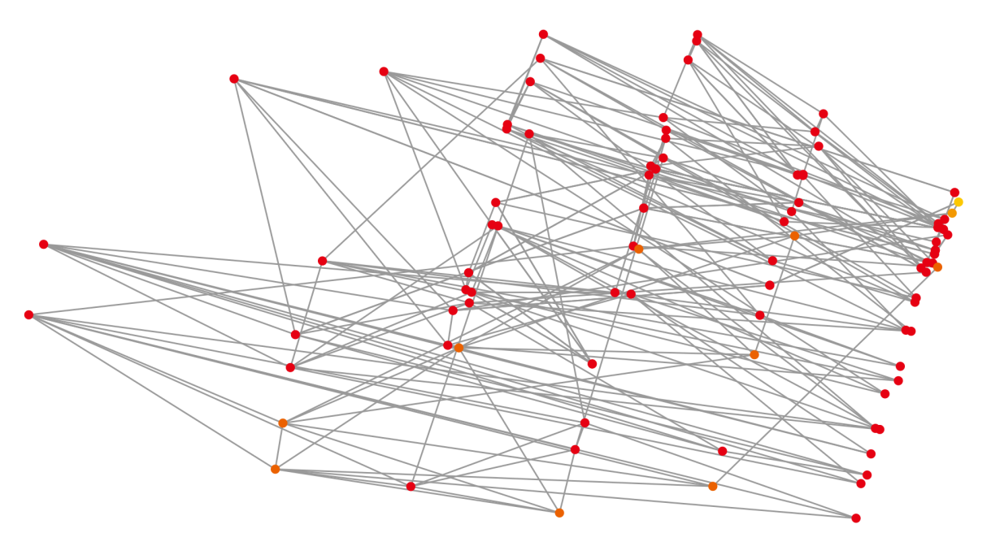
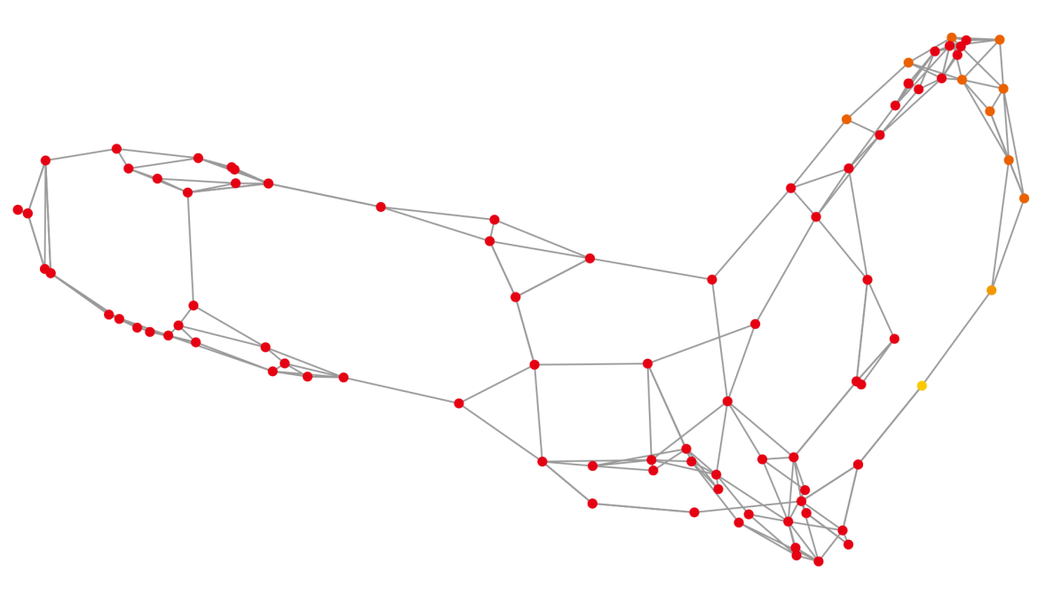
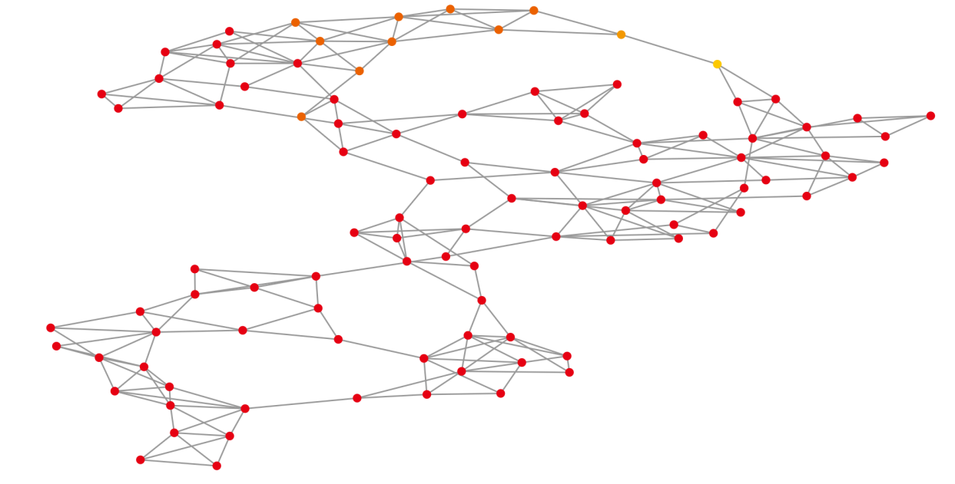
クロスエントロピー法
スペクトラル法
多次元尺度法
ばねモデル法
Notes:
実際にクエリ文書６の可視化グラフを確認すると、スペクトル法ではエッジ長の不自然さやノードの重なり度合いに懸念があります。
一方で、バネモデル法ではエッジ長が均一であり、ノードが全く重なっていませんでした。
また、多次元尺度法とクロスエントロピー法では、エッジ長やノードの重なり度合いで、それぞれ多少の優劣がありますが、
そこまで大きな違いは見受けられませんでした。
これら結果より、さきほどの定量評価と結果が一致し、やはりバネモデル法が可視化手法として適しているという判断に至りました。

Slide 35
おわりに
検索結果文書がクエリに対し, どのような説明語で類似するかを付与するとともに, カテゴリ分けして配色する新手法を提案.
既存の可視化グラフ生成アルゴリズムと今回の類似貢献度ベクトル構築法を組み合わせた可視化ブラウジングツールを開発.
可視化グラフの評価では, 変動係数を考慮した評価基準を設定し, 定量評価と定性評価の結果が一致することを確認.
Notes:
まとめです。
本研究では、検索結果文書がクエリに対し, どのような説明語で類似するかを付与するとともに, グループ分けして配色する新手法を提案しました。
また、既存の可視化グラフ生成アルゴリズムと今回の類似貢献度ベクトル構築法を組み合わせた可視化ブラウジングツールを開発しました。
可視化グラフの評価では、変動係数を考慮した評価基準を設定し、定量評価と定性評価の結果が一致することを確認しました。

Slide 36
参考文献
尾崎 了祐, 斉藤和己. 類似貢献度に基づく文書検索結果の可視化分析法. 情報処理学会第８６回全国大会, 2024.
尾崎 了祐, 斉藤和己. 類似貢献度に基づく文書検索結果の可視化評価法. 情報処理学会第８７回全国大会, 2025.
斉藤和巳. ネットワークの可視化技術―大規模情報からの意味情報の抽出―. 数理科 学, 536, 78-83, 2008.
池田 弘行. 機械学習を用いた 文章データの解析・可視化技術. 東芝レビュー, 5, 68-69, 2017.
小田 良治, 土井 章男. 大規模文書検索結果のクラスタリングと可視化. 情報処理学会 第 66 回全国大会, 2004.
Notes:
参考文献です。
本研究では、下記文献を参考にしました。

Slide 37
参考文献
T. Kudo, K. Yamamoto, and Y. Matsumoto, Applying Conditional Random Fields to Japanese Morphological Analysis, Proceedings of the 2004 Conference on Empirical Methods in Natural Language Processing (EMNLP-2004), 230-237, 2004.
T. Kamada and S. Kawai. An algorithm fordrawing general undirected graphs. Information Processing Letters. 31, 7-15, 1989.
G. Battista, P. Eades, R. Tamassia, and I. Tollis, Graph drawing: An annotated bibliography Prentice-Hall, New Jersy, 1999.

Slide 38
参考文献
F. R. K. Chung, Spectral Graph Theory, Number 92 in CBMS Regional Conference Series in Mathematics American Mathematical Society, 1997.
山田 武士, 斉藤 和巳, 上田 修功, クロスエントロピー最小化に基づくネットワーク データの埋め込み. 情報処理学会論文誌, 44 2401-2408, 2003.

Slide 39
研究発表は以上です. ご清聴ありがとうございました
Notes:
研究発表は以上です。
ご清聴ありがとうございました。

Slide 40
カウント方式の回答
ノード１視点：自身を含めて３
ノード２視点：自身を含めて３
ノード３視点：自身を含めて３
1
3
2
重なってるノード数のカウントは９

